Slide 1
আজকের পাঠে সবাইকে স্বাগতম

Slide 2
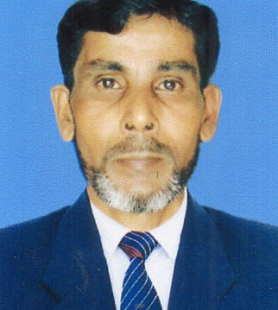
মোঃ আবুল কাশেম
সহকারী শিক্ষক
লাকেশ্বর দাখিল মাদ্রাসা
ছাতক সুনামগঞ্জ
০১৭৮৬৪৯৮৯২২
শ্রেনিঃতৃতীয়
বিষয়ঃবাংলাদেশ ও বিশ্বপরিচয়
অধ্যায়ঃ ১
পাঠঃ ২
সময়ঃ৪৫ মিনিট
তারিখঃ১২/০১/২০২১ইং

Slide 3
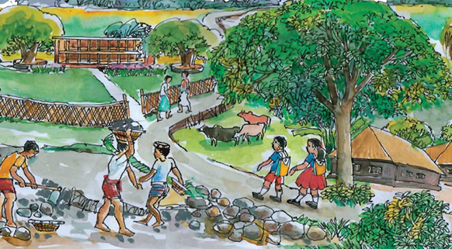

Slide 4
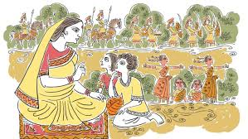
নিচের ছবিতে কী কী দেখতে পাচ্ছ?
সমাজ ও সামাজিক পরিবেশ

Slide 5
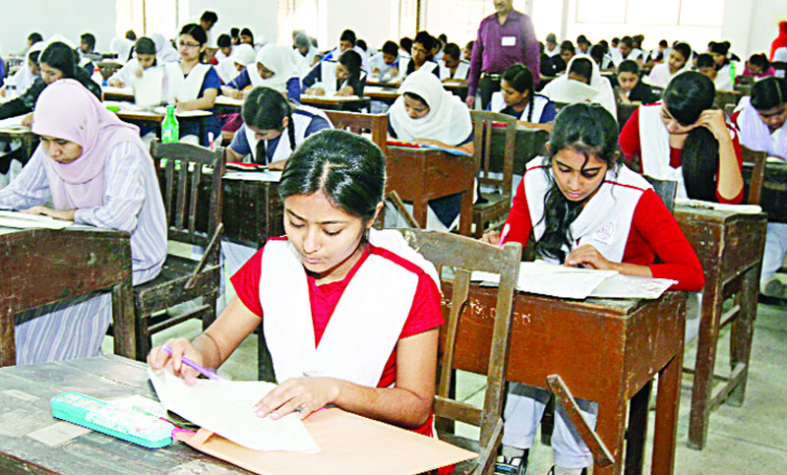
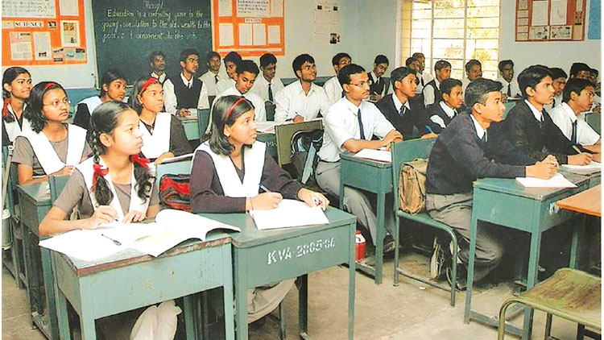
নিচের ছবিতে কী দেখতে পাচ্ছ?
সামাজিক পরিবেশ

Slide 6
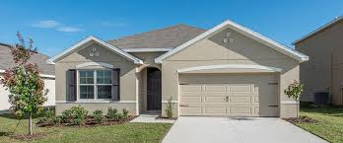
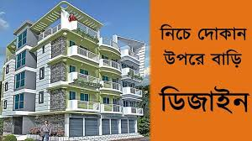
নিচের ছবিতে কী দেখতে পাচ্ছ?
দোকান বাড়ি

Slide 7
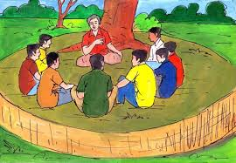
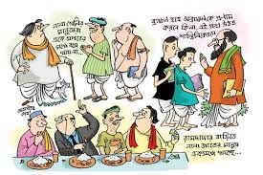
নিচের ছবিতে কী কী দেখতে পাচ্ছ?
সমাজ ও সামাজিক পরিবেশ

Slide 8
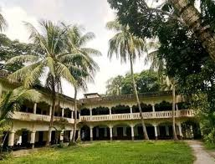
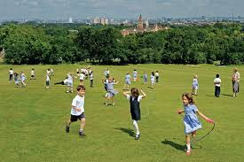
নিচের ছবিটি লক্ষ্য কর
মাদ্রাসা ও খেলার মাঠ

Slide 9
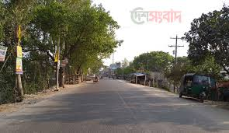
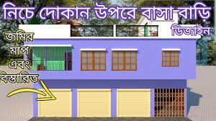
নিচের ছবিটি ভাল করে দেখ
রাস্তা,বাড়ি ও দোকান

Slide 10
আজকের পাঠ
সমাজ ও সামাজিক পরিবেশ
পৃষ্ঠা নং ৪

Slide 11
শিখনফল
এই পাঠ শেষে ছাত্রছাত্রীরা-
সমাজ সম্পর্কে বিস্তারিত বর্ননা করতে পারবে;
সামাজিক পরিবেশ সম্পর্কে ব্যাখ্যা করতে পারবে;

Slide 12
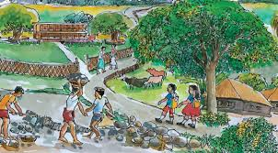
সমাজঃবিভিন্ন প্রয়োজনে আমরা মিলেমিশে বসবাস করি।এভাবে মিলেমিশে একতাবদ্ধ মানবগোষ্ঠীকে সমাজ বলে।

Slide 13
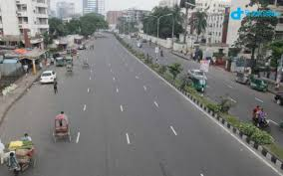
সামাজিক পরিবেশঃমানুষ নিজেদের প্রয়োজনে দোকান বাড়ি,মাদ্রাসা,খেলার মাঠ,রাস্তা ইত্যাদি তৈরি করে। মানুষ এবং তাদের যা তৈরি সেসব নিয়েই আমাদের এই সামাজিক পরিবেশ।
দোকান বাড়ি রাস্তা মাদ্রাসা ও খেলার মাঠ

Slide 14
দলীয় কাজ
নিচের তিনটি শিরোনামে সামাজিক পরিবেশের কিছু উদাহরন দাও।
ভবন | যাতায়াত | কাজ

Slide 15
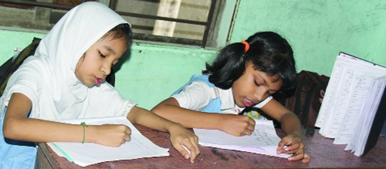
জোড়ায় কাজ
পাঠের সামাজিক পরিবেশের ছবিটি দেখ এবং কে কী করছে তা খাতায় লিখ।
শিশুরা---------------------------------------------------------------------।
তিনজন লোক--------------------------------------------------------------।
দুইজন লোক---------------------------------------------------------------।

Slide 16
মূল্যায়ন
সমাজ বলতে কী বুঝ?
মানুষ নিজেদের প্রয়োজনে কী কী জিনিস তৈরি করে?
সামাজিক পরিবেশ কাহাকে বলে?

Slide 17
বাড়ির কাজ
তোমার ঘরের জানালা দিয়ে বাইরে তাকাও।সামাজিক পরিবেশে মানুষের তৈরি কী কী জিনিস দেখতে পাচ্ছ সে সম্পর্কে একটি তালিকা তৈরি কর।

Slide 18
সবাইকে ধন্যবাদ

